Slide 1
CHƯƠNG 1
KHÁI LUẬN VỀ TRIẾT HỌC VÀ TRIẾT HỌC MÁC-LÊNIN
II. TRIẾT HỌC MÁC-LÊNIN VÀ VAI TRÒ CỦA TRIẾT HỌC MÁC-LÊNIN TRONG ĐỜI SỐNG XÃ HỘI

Slide 2
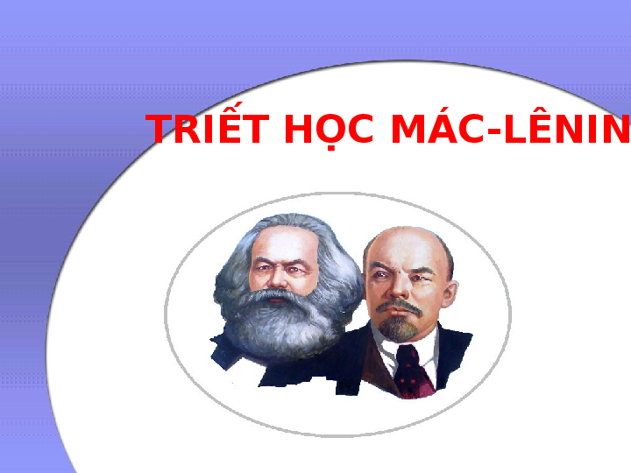
2.1 . Khái niệm triết học Mác-Lênin
Triết học Mác-Lênin là hệ thống quan điểm duy vật biện chứng về tự nhiên, xã hội và tư duy, là thế giới quan và phương pháp luận khoa học, cách mạng giúp giai cấp công nhân, nhân dân lao động và các lực lượng xã hội tiến bộ nhận thức đúng đắn và cải tạo hiệu quả thế giới.

Slide 3
2.1 . Khái niệm triết học Mác-Lênin
Triết học Mác-Lênin là triết học duy vật biện chứng cả về tự nhiên và xã hội.
Triết học Mác-Lênin trở thành thế giới quan, phương pháp luận khoa học của giai cấp công nhân và các lực lượng tiến bộ trên thế giới.
Ngày nay, triết học Mác-Lênin đang đứng ở đỉnh cao của tư duy triết học nhân loại, là hình thức phát triển cao nhất trong số các hình thức triết học từng có lịch sử.

Slide 4
2.2. Đối tượng của triết học Mác-Lênin
Triết học Mác-Lênin giải quyết mối quan hệ giữa vật chất và ý thức trên lập trường duy vật biện chứng và nghiên cứu những quy luật vận động, phát triển chung nhất của tự nhiên, xã hội và tư duy.
Triết học Mác-Lênin phân biệt rõ ràng đối tượng của triết học và đối tượng của các khoa học cụ thể.
Triết học Mác-Lênin có mối quan hệ gắn bó chặt chẽ với các khoa học cụ thể.

Slide 5
2.3. Chức năng của triết học Mác-Lênin
* Chức năng thế giới quan
Giúp con người nhận thức đúng đắn thế giới và bản thân để từ đó nhận thức đúng bản chất của tự nhiên và xã hội giúp con người hình thành quan điểm khoa học, xác định thái độ và cách thức hoạt động của bản thân.
Thế giới quan duy vật biện chứng nâng cao vai trò tích cực, sáng tạo của con người.
Thế giới quan DVBC có vai trò là cơ sở khoa học để đấu tranh với các loại thế giới quan duy tâm, phản khoa học.

Slide 6
2.3. Chức năng của triết học Mác-Lênin
* Chức năng phương pháp luận
Phương pháp luận là hệ thống những quan điểm, những nguyên tắc xuất phát có vai trò chỉ đạo việc sử dụng các phương pháp trong hoạt động nhận thức và hoạt động thực tiễn nhằm đạt kết quả tối ưu.
Phương pháp luận cũng có nghĩa là lý luận về hệ thống phương pháp.
Vai trò phương pháp luận duy vật biện chứng được thể hiện trước hết là phương pháp chung của toàn bộ nhận thức khoa học.

Slide 7
3. VAI TRÒ CỦA TRIẾT HỌC MÁC - LÊNIN TRONG ĐỜI SỐNG XÃ HỘI VÀ TRONG SỰ NGHIỆP ĐỔI MỚI Ở VIỆT NAM HIỆN NAY
3.1. Triết học Mác-Lênin là thế giới quan, phương pháp luận khoa học và cách mạng cho con người trong nhận thức và thực tiễn.
3.2. Triết học Mác-Lênin là cơ sở thế giới quan và phương pháp luận khoa học và cách mạng để phân tích xu hướng phát triển của xã hội trong điều kiện cuộc cách mạng khoa học và công nghệ hiện đại phát triển mạnh mẽ
3.3. Triết học Mác-Lênin là cơ sở lý luận khoa học của công cuộc xây dựng chủ nghĩa xã hội trên thế giới và sự nghiệp đổi mới theo định hướng xã hội chủ nghĩa ở Việt Nam.

Slide 8
CHƯƠNG 1
CHỦ NGHĨA DUY VẬT BIỆN CHỨNG
VẬT CHẤT VÀ Ý THỨC
1. Vật chất và các phương thức tồn tại của vật chất

Slide 9
CHƯƠNG 1: CHỦ NGHĨA DUY VẬT BIỆN CHỨNG
VẬT CHẤT VÀ Ý THỨC
1. Vật chất và các phương thức tồn tại của vật chất
* Quan niệm của chủ nghĩa duy tâm
Thừa nhận sự tồn tại của sự vật, hiện tượng vật chất nhưng phủ định đặc tính tồn tại khách quan của chúng.
* Quan niệm của chủ nghĩa duy vật trước Mác về vật chất.
Quan điểm của các nhà duy vật thời cổ đại
Quan điểm của các nhà duy vật thời cận đại

Slide 10

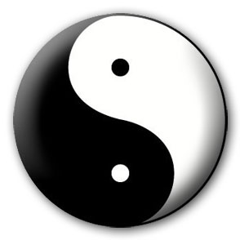
Quan điểm của các nhà duy vật thời cổ đại
* Trung Hoa cổ đại:
Thuyết Âm - Dương cho rằng có hai lực lượng âm - dương đối lập nhau nhưng lại gắn bó, cố kết với nhau trong mọi vật, là khởi nguyên của mọi sự sinh thành, biến hóa.

Slide 11
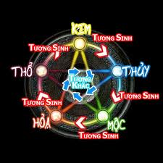
Quan điểm của các nhà duy vật thời cổ đại
* Trung Hoa cổ đại: Khí, Đạo, Kim-Mộc-Thủy-Hỏa-Thổ.
Tương sinh
KIM
THỔ
THỦY
HỎA
MỘC
Tương khắc

Slide 12
Quan điểm của các nhà duy vật thời cổ đại
* Ấn Độ cổ đại:
- Vật chất là Anu (Paramanu) - Nguyên tử.
Phái Lokàyata: Toàn bộ thế giới được tạo ra bởi 4 yếu tố vật chất: đất, nước, lửa, không khí.

Slide 13
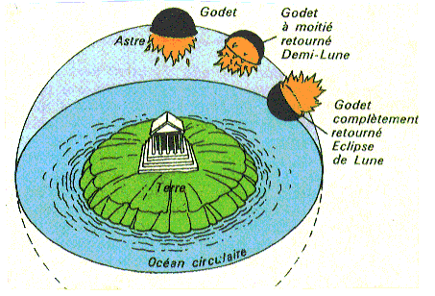
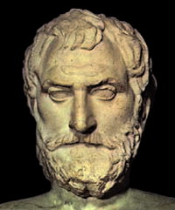
* Hy Lạp cổ đại:
Quan điểm của các nhà duy vật thời cổ đại
Thalès
“Về cơ bản vũ trụ được tạo thành bởi một nguyên tố duy nhất, nguyên tố ấy là nước“.

Slide 14
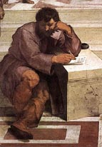
* Hy Lạp cổ đại:
Quan điểm của các nhà duy vật thời cổ đại
Thế giới vật chất đang không ngừng vận động và biến đổi, nó tựa như những dòng chảy vô tận của sự sống.
“Lửa có vẻ như là vật thể nhưng không là vật thể mà là một tiến trình, nó không vững chắc mà liên tục” .
Heraclite (520-460 TCN)

Slide 15

* Hy Lạp cổ đại:
Quan điểm của các nhà duy vật thời cổ đại
VẬT CHẤT LÀ "NGUYÊN TỬ"
Mọi tồn tại trong thế giới đều được tạo nên từ Atom - nguyên tử (những hạt vật chất đầu tiên). Có nhiều loại nguyên tử khác nhau: hình tròn, hình vuông, hình tam giác v.v…
Démocrite
(460-370 TCN)

Slide 16
Quan niệm của chủ nghĩa duy vật thời cổ đại về vật chất
Tích cực
Hạn chế
Xuất phát từ chính thế giới vật chất để giải thích thế giới..
Đã đồng nhất vật chất với một dạng vật thể cụ thể.
=> Lấy một vật chất cụ thể để giải thích cho toàn bộ thế giới vật chất ấy.
Là cơ sở để các nhà triết học duy vật về sau phát triển quan điểm về thế giới vật chất..
Những yếu tố khởi nguyên mà các nhà tư tưởng nêu ra đều mới chỉ là các giả định, còn mang tính chất trực quan cảm tính, chưa được chứng minh về mặt khoa học.
=> Vật chất được coi là cơ sở đầu tiên của mọi sự vật hiện tượng trong thế giới khách quan.

Slide 17
Quan điểm của các nhà duy vật thời cận đại
Chứng minh sự tồn tại thực sự của nguyên tử là phần tử nhỏ nhất của vật chất vĩ mô thông qua thực nghiệm của vật lý học cổ điển
Đồng nhất vật chất với khối lượng; giải thích sự vận động của thế giới vật chất trên nền tảng cơ học; tách rời vật chất khỏi vận động, không gian và thời gian
Không đưa ra được sự khái quát triết học trong quan niệm về thế giới vật chất
=> Hạn chế phương pháp luận siêu hình
Nhìn chung, trong khuôn khổ của sự phát triển cơ học cổ điển, các quan niệm duy vật thời kỳ này vẫn chưa thể vượt ra khỏi giới hạn siêu hình, máy móc

Slide 18
1.2. Cuộc cách mạng trong khoa học tự nhiên cuối thế kỷ XIX, đầu thế kỷ XX , và sự phá sản của các quan điểm duy vật siêu hình về vật chất
A.Anhxtanh:
Thuyết tương đối hẹp và thuyết tương đối rộng
Kaufman chứng minh khối lượng biến đổi theo vận tốc của điện tử
Tômxơn phát hiện ra điện tử
Béc-cơ-ren phát hiện được hiện tượng phóng xạ
1905,
1916
1901
Rơn-ghen phát hiện ra tia X
1897
1896
Chủ nghĩa duy tâm đã lợi dụng điều này để tấn công chủ nghĩa duy vật. Họ cho rằng nguyên tử mất đi, vật chất tiêu tan.
1895

Slide 19
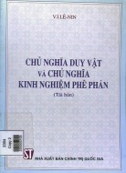
V.I.Lênin đã phân tích tình hình phức tạp đó và chỉ rõ:
Vật lý học không bị khủng hoảng, mà đó chính là dấu hiệu của một cuộc cách mạng trong khoa học tự nhiên.
Cái bị tiêu tan không phải là nguyên tử, không phải “vật chất tiêu tan” mà chỉ có giới hạn hiểu biết của con người về vật chất là tiêu tan.
Những phát minh có giá trị to lớn của vật lý học đương thời không hề bác bỏ vật chất mà chỉ làm rõ hơn hiểu biết còn hạn chế của con người về vật chất.
Năm 1908

Slide 20
1.3. Quan niệm của triết học Mác-Lênin về vật chất
Quan niệm của Ph.Ăngghen
Để có một quan niệm đúng đắn về vật chất, cần phải có sự phân biệt rõ ràng giữa vật chất với tính cách là một phạm trù triết học, một sáng tạo, một công trình trí óc của tư duy con người trong quá trình phản ánh hiện thực chứ không phải là sản phẩm chủ quan của tư duy.
Các sự vật, hiện tượng của thế giới, dù rất phong phú, muôn vẻ nhưng chúng vẫn có một đặc tính chung, thống nhất đó là tính vật chất - tính tồn tại, độc lập không lệ thuộc vào ý thức.

Slide 21
1.3. Quan niệm của triết học Mác-Lênin về vật chất
Quan niệm của V.I.Lênin
V.I.Lênin đã tiến hành tổng kết toàn diện những thành tựu mới nhất của khoa học, đấu tranh chống mọi biểu hiện của chủ nghĩa hoài nghi, duy tâm.
Lênin đã tìm kiếm phương pháp định nghĩa mới cho phạm trù vật chất thông qua đối lập với phạm trù ý thức.

Slide 22
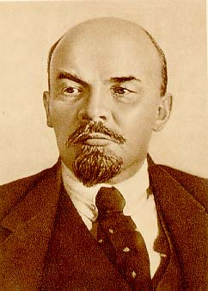
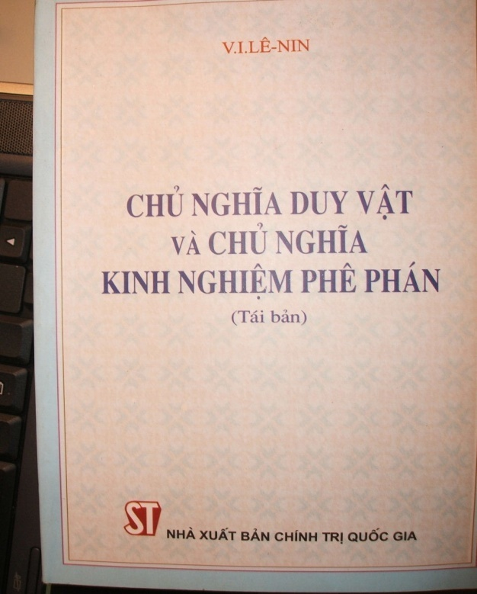
Định nghĩa về vật chất của Lênin
1.3. Quan niệm của triết học Mác-Lênin về vật chất
Vật chất là một phạm trù triết học dùng để chỉ thực tại khách quan được đem lại cho con người trong cảm giác, được cảm giác của chúng ta chép lại, chụp lại, phản ánh và tồn tại không lệ thuộc vào cảm giác.

Slide 23
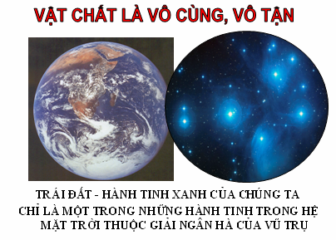
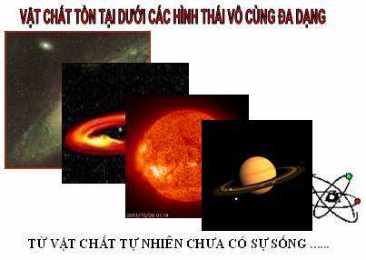
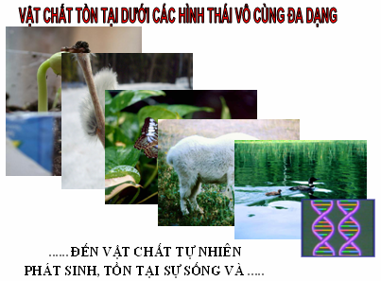
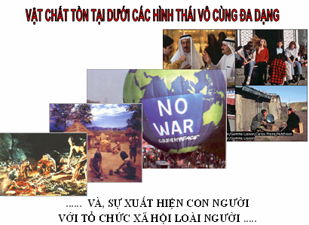
1.3. Quan niệm của triết học Mác-Lênin về vật chất
Cần phải phân biệt vật chất với tư cách là một phạm trù triết học với những dạng biểu hiện cụ thể của vật chất.

Slide 24
1.3. Quan niệm của triết học Mác-Lênin về vật chất
Vật chất là cái tồn tại khách quan bên ngoài ý thức và không phụ thuộc vào ý thức
Nội dung định nghĩa
Vật chất là cái gây lên cảm giác ở con người gián tiếp hoặc trực tiếp gây tác động lên giác quan con người
Cảm giác, tư duy, ý thức chỉ là sự phản ánh của vật chất

Slide 25
1.3. Quan niệm của triết học Mác-Lênin về vật chất
Xác định vật chất là tính thứ nhất
Giá trị khoa học và ý nghĩa phương pháp luận của định nghĩa:
Khắc phục hạn chế của các nhà duy vật trước đó
Mở đường và định hướng cho khoa học phát triển.
Xác định cái gì là vật chất trong lĩnh vực xã hội
Chống lại thuyết “không thể biết”.

Slide 26
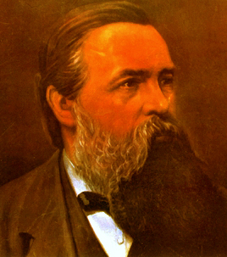
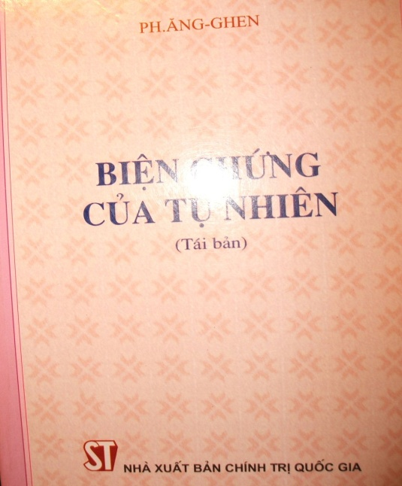
1.4. Phương thức và hình thức tồn tại của vật chất
* VẬN ĐỘNG
Quan điểm duy vật biện chứng về vận động
- Vận động là mọi sự biến đổi nói chung.
“Vận động hiểu theo nghĩa chung nhất (….) bao gồm tất cả mọi sự thay đổi và mọi quá trình diễn ra trong vũ trụ, kể từ sự thay đổi vị trí đơn giản cho đến tư duy".
C.Mác và Ph. Ăngghen Toàn tập
NXB Chính trị Quốc gia
Hà Nội, 2004, T20, tr 519

Slide 27
Quan điểm duy vật biện chứng về vận động
“Vận động là thuộc tính cố hữu của vật chất”, “là phương thức tồn tại của vật chất”.
Vận động của vật chất là sự tự thân vận động.
Vận động của vật chất không tự sinh ra, cũng không tự mất đi.

Slide 28
Các hình thức vận động cơ bản của vật chất
Vận động
Xã hội
Vận động
Sinh học
Vận động
Hóa học
Vận động
Vật lý
Vận động
cơ giới

Slide 29
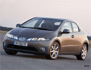

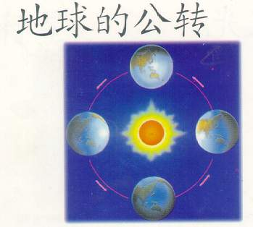
Vận động cơ giới
Chuyển dịch vị trí của vật thể trong không gian

Slide 30


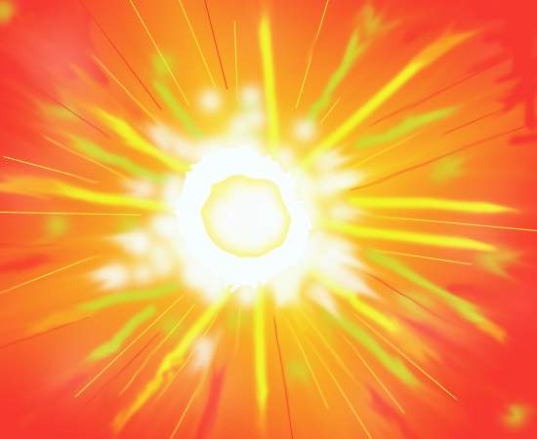
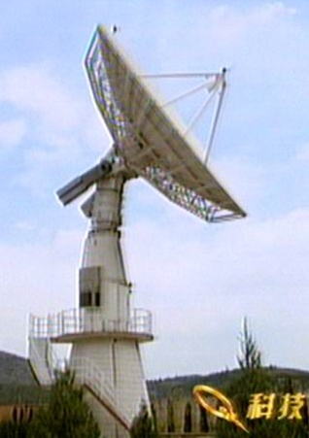
Vận động vật lý
Các quá trình biến đổi của
nhiệt, điện, trường, hạt cơ bản...

Slide 31
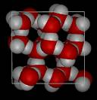
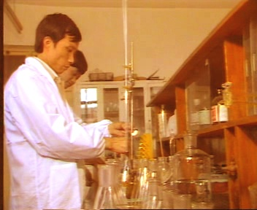
Vận động hoá học
Sự biến đổi của các chất vô cơ, hữu cơ ...
NaOH + HCl = NaCl + H₂O
Fe + H₂SO₄ = FeSO₄ + H₂

Slide 32

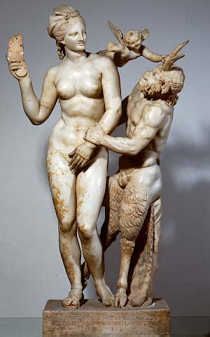
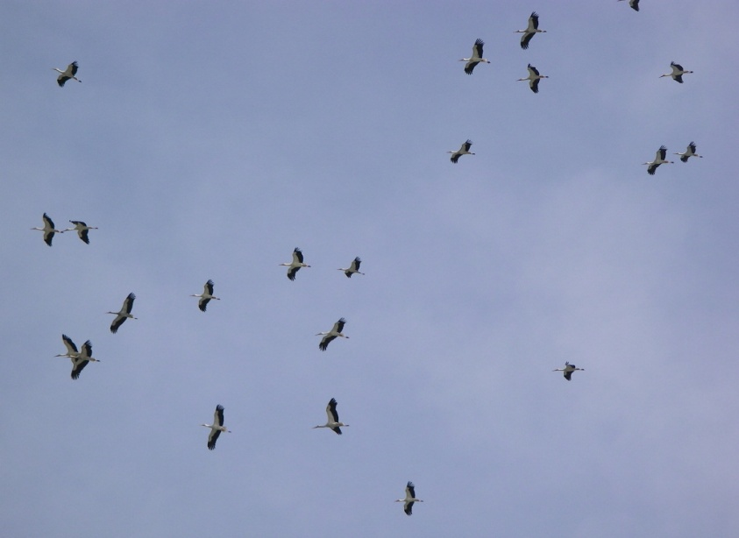

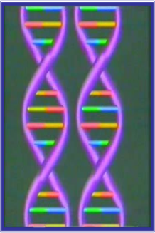
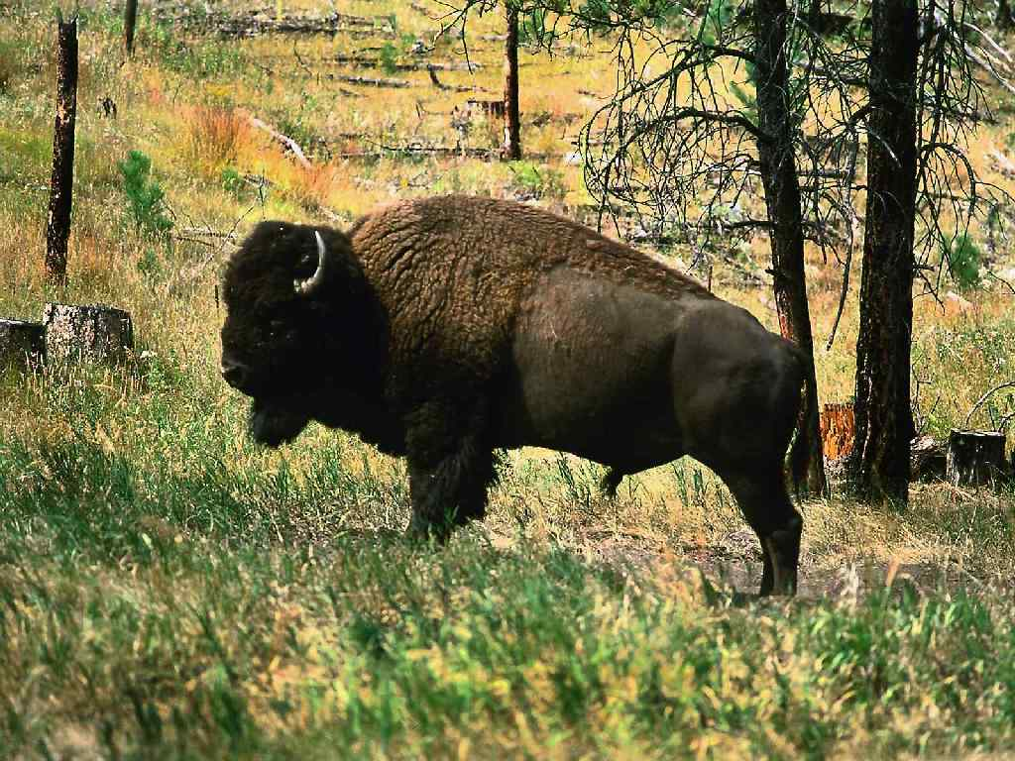
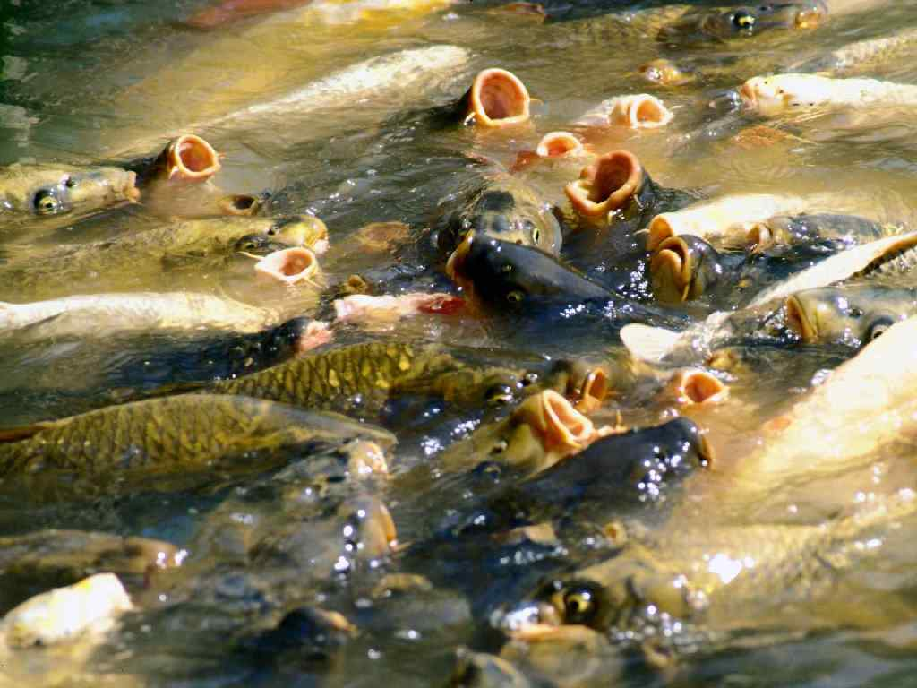
Vận động sinh học

Slide 33
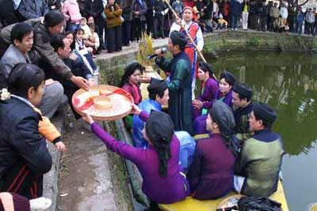
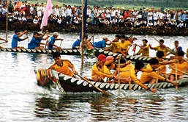


Vận động xã hội
Sự biến đổi của các quan hệ kinh tế,
chính trị, văn hóa...

Slide 34
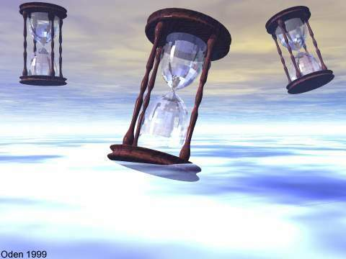
Vận động và đứng im
Đứng im là sự vận động ở trạng thái cân bằng tạm thời. Vận động là tuyệt đối, đứng im là tương đối.

Slide 35
Mối quan hệ giữa vận động và đứng im
Vận
động
Tuyệt đối
Vật chất vô cùng
Vô tận
Vĩnh viễn
Chỉ xảy ra trong 1 quan hệ nhất định chứ
không phải mọi quan hệ cùng 1 lúc.
Tương
đối
Đứng
im
Chỉ xảy ra với 1 hình thức vận động chứ
không phải với mọi hình thức vận động.
Chỉ biểu hiện khi sự vật còn là nó chưa
biến đổi thành cái khác.
Tạm
thời
Vận động cá biệt có xu hướng hình thành sự vật
Vận động nói chung có xu hướng làm sự vật không
ngừng biến đổi.

Slide 36
* KHÔNG GIAN, THỜI GIAN
Không gian và thời gian là những hình thức tồn tại của vật chất.
Không gian biểu thị vị trí, kết cấu, kích thước, quảng tính của vật thể.
Quan điểm duy vật biện chứng khẳng định
Thời gian biểu thị trình tự xuất hiện, mức độ lâu mau trong sự biến đổi của vật thể.
V.I.Lênin:
“Thế giới không có gì ngoài vật chất đang vận động và vật chất đang vận động không thể ở đâu ngoài không gian và thời gian”.

Slide 37
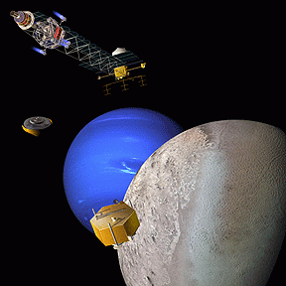

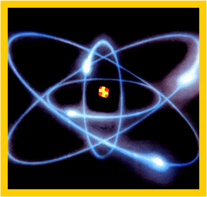
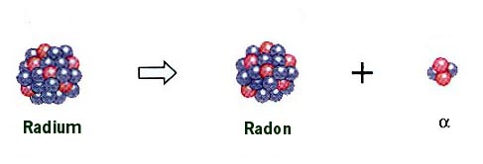
Không gian và thời gian
của tồn tại vật chất
Ph. Ănghen: “Các hình thức cơ bản của mọi tồn tại là không gian và thời gian; tồn tại ngoài thời gian thì cũng hết sức vô lý như tồn tại ngoài không gian”

Slide 38
Không gian, thời gian có những tính chất sau:
Tính khách quan: Không gian và thời gian là thuộc tính của vật chất, gắn liền với nhau và gắn liền với vật chất. Vật chất tồn tại khách quan nên không gian, thời gian cũng tồn tại khách quan.
Tính chiều kích:
Không gian có 3 chiều thuận nghịch: dài, rộng, cao.
Thời gian chỉ có 1 chiều không thuận nghịch: từ quá khứ tới tương lai.
Tính vĩnh cửu và vô tận: Không gian, thời gian không có tận cùng về mọi phía: trước - sau; phải - trái; trên - dưới; quá khứ - tương lai.

Slide 39
1.5. Tính thống nhất vật chất của thế giới
Chỉ có một thế giới duy nhất là thế giới vật chất, có trước, quyết định ý thức con người
Thế giới thống nhất ở tính vật chất của nó
Thế giới vật chất tồn tại vĩnh viễn, không tự nhiên sinh ra, không mất đi.
Mọi tồn tại của thế giới vật chất đều là những dạng cụ thể của vật chất, nên chúng có mối liên hệ qua lại, tác động qua lại lẫn nhau.

